Slide 1
HRVATSKA U 20. STOLJEĆU
Prezentaciju izradila: Vlatkica Horvat, 2015.

Slide 2
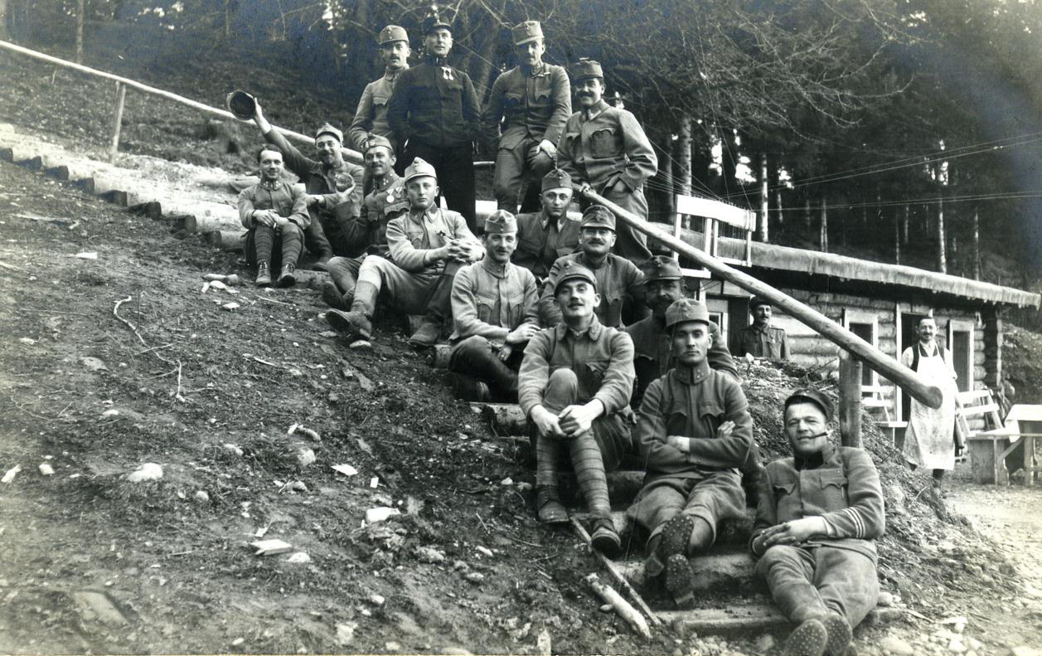
1914. – 1918. ~ 1. svjetski rat
1918. g. raspada se Austro-Ugarska Monarhija

Slide 3
1918. g. Hrvati ulaze u državu s južnoslavenskim narodima – Država Hrvata, Slovenaca i Srba (Država SHS)
nisu uspjeli ostvariti svoja nacionalna prava, ostaju nezadovoljni
1918. g. Država SHS ujedinjuje se s Kraljevinom Srbijom i nastaje Kraljevina Srba, Hrvata i Slovenaca (Kraljevina SHS)
Hrvatska gubi samostalnost

Slide 4
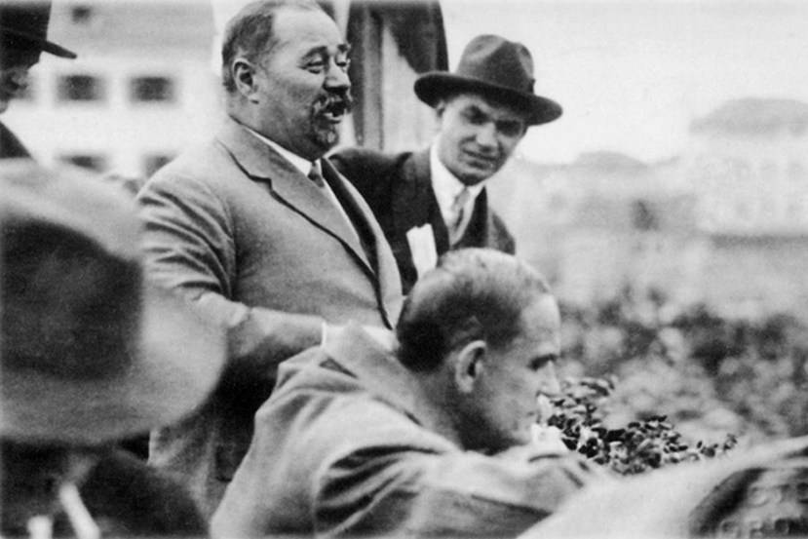
istaknuti političar toga doba je Stjepan Radić – vođa Hrvatske seljačke stranke
borio se za bolji položaj Hrvatske u novoj državi
umro je 1928. od posljedica teškog ranjavanja u atentatu

Slide 5
1941. – 1945. ~ 2. svjetski rat
uslijed rata država je podijeljena među osvajačima
1941. – 1945. nastaje Nezavisna Država Hrvatska (NDH)
1943. nastaje država Demokratska Federativna Jugoslavija (DFJ)
1945. g. nastaje Federativna Narodna Republika Jugoslavija (FNRJ)

Slide 6
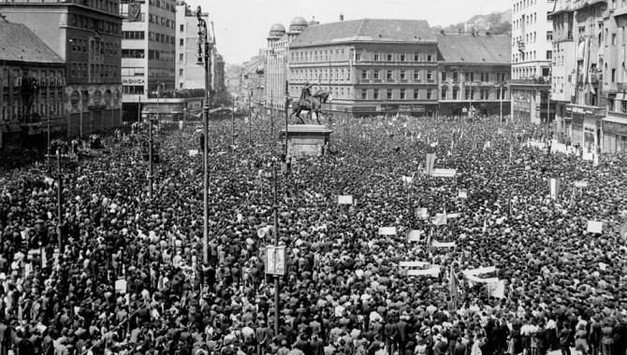
Proslava oslobođenja Zagreba 8. svibnja 1945.

Slide 7
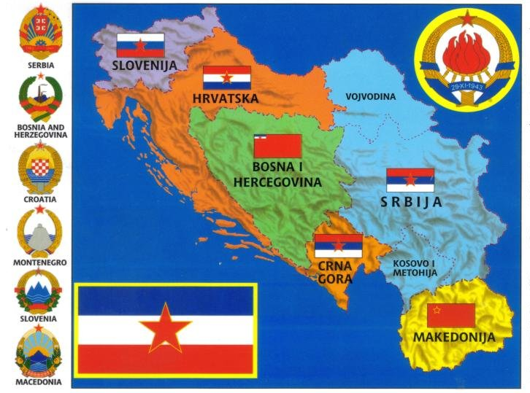
1963. – 1991. g. FNRJ mijenja naziv u Socijalistička Federativna Republika Jugoslavija (SFRJ)

Slide 8
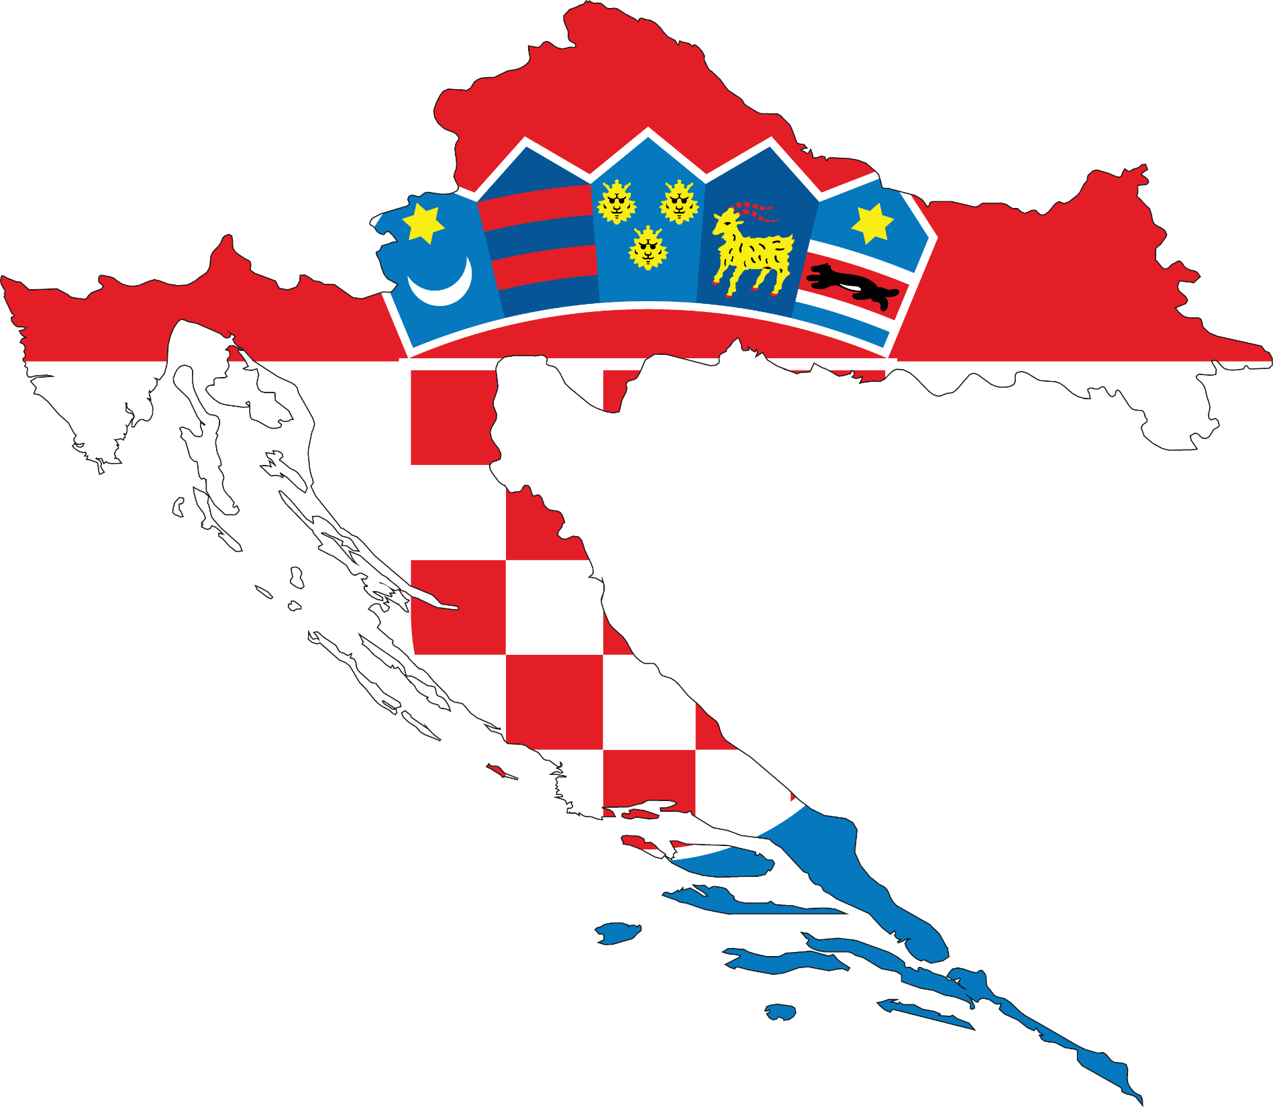
1991. g. slobodna Republika Hrvatska

Slide 9
od pol. 6. st. – 925.
925. - 1102.
1102. – 1527.
1527. – 1867.
1867. – 1918.
KNEŽEVINE Posavska i Primorska Hrvatska
Kraljevina Hrvatska
Hrvatsko-Ugarsko Kraljevstvo
Habsburška Monarhija
Austro-Ugarska Monarhija
20. stoljeće
Država SHS
Kraljevina SHS
Kraljevina Jugoslavija
Nezavisna Država Hrvatska (NDH)
Demokratska Federativna Jugoslavija (DFJ)
Federativna Narodna Republika Jugoslavija (FNRJ)
Socijalistička Federativna Republika Jugoslavija (SFRJ)
1991. REPUBLIKA HRVATSKA

